Slide 1
F28DM adatbáziskezelő rendszerek
Lekérdezések optimalizálása
Monica Farrow
monica@macs.hw.ac.uk
Szoba: EMG30, Ext: 4160
Anyag a Vision-on és a honlapomon
A tartalom a HW előadóktól,
+ Rob & Coronel és Connolly & Begg könyveiből származik
F28DM
Query Optimization

Slide 2
Relációműveletek emlékeztető
Kiválasztás σ
  Kiválasztja sorok egy részhalmazát egy relációból
Vetítés π
  Törli a felesleges mezőket egy relációból
Összekapcsolás ⋈
  Lehetővé teszi 2 reláció kombinálását
F28DM
Query Optimization

Slide 3
Relációs algebra – Kiválasztás emlékeztető
SELECT *
FROM Sailor
WHERE rating = 7;
A RA kiválasztás művelet visszaadja azokat a sorokat, amelyek megfelelnek a feltételnek
Nem ugyanaz, mint az SQL select
id | name | rating | age
22 | Dustin | 7 | 45
31 | Lubber | 8 | 55
42 | Jack | 7 | 22
58 | Rusty | 10 | 35
S1 <= σ rating = 7 (Sailor)
id | name | rating | age
22 | Dustin | 7 | 45
42 | Jack | 7 | 22
F28DM
Query Optimization

Slide 4
Relációs algebra – Vetítés emlékeztető
SELECT name
FROM Sailor. . .
A RA vetítés művelet csak a felsorolt mezőket adja vissza
id | name | rating | age
22 | Dustin | 7 | 45
42 | Jack | 7 | 22
Πname(S1 )
name
Dustin
Jack
F28DM
Query Optimization

Slide 5
Relációs algebra – Direkt szorzat emlékeztető
SELECT day FROM Sailor , Reservation
WHERE rating = 7;
A RA direkt szorzat művelet létrehoz egy táblát, amelyben az első tábla minden sora össze van kapcsolva a második tábla minden sorával.
  Nincs elég hely itt bemutatni.
  Gyakran nincs értelme
Sailor X Reservation
id | name | rating | age | sid | bid | day
22 | Dustin | 7 | 45 | 22 | 101 | 10/10/96
22 | Dustin | 7 | 45 | 22 | 102 | 11/09/97
22 | Dustin | 7 | 45 | 58 | 103 | 11/12/96
31 | Lubber | 8 | 55 | 22 | 101 | 10/10/96
31 | Lubber | 8 | 55 | 22 | 102 | 11/09/97
etc
F28DM
Query Optimization

Slide 6
Relációs algebra – Természetes összekapcsolás
SELECT* FROM Sailor , Reservation
WHERE Sailor.id = Reservation.sid;
A RA természetes összekapcsolás művelet egy direkt szorzat kombinálva a közös mezőkre való vetítéssel. A közös mezők törlődnek az eredményből.
id | name | rating | age
22 | Dustin | 7 | 45
31 | Lubber | 8 | 55
42 | Jack | 7 | 22
58 | Rusty | 10 | 35
sid | bid | day
22 | 101 | 10/10/96
22 | 102 | 11/09/97
58 | 103 | 11/12/96
Sailor ⋈_{id = sid} Reservation
id | name | rating | age | bid | day
22 | Dustin | 7 | 45 | 101 | 10/10/96
22 | Dustin | 7 | 45 | 102 | 11/09/97
58 | Rusty | 10 | 35 | 103 | 11/12/96
F28DM
Query Optimization

Slide 7
Bevezetés a lekérdezések optimalizálásába
A deklaratív nyelvekben, mint az SQL, a felhasználó azt mondja meg, milyen adat kell
  pl. SELECT name FROM Sailor WHERE rating =7;
Nem azt, hogy hogyan kell kinyerni
  pl. RA kiválasztás
  RA vetítés
  Π_{name}(σ _{rating = 7} (Sailor) )
Ezáltal a felhasználónak nem kell tudnia, mi a jó végrehajtási stratégia.
A DBMS is jobban befolyásolhatja a rendszer teljesítményét.
F28DM
Query Optimization
© Pearson Education Limited 1995, 2005

Slide 8
Lekérdezés feldolgozása
A lekérdezés feldolgozása magába foglalja az összes tevékenységet, amely az adatok kinyerésében vesz részt.
QP* célja:
  Transform query written in high-level language (e.g. SQL), into a correct and efficient execution strategy expressed in low-level language (implementing RA);
  Execute the strategy to retrieve the required data.
* QP = Query Processing, lekérdezés feldolgozása
F28DM
Query Optimization
© Pearson Education Limited 1995, 2005

Slide 9
Lekérdezés feldolgozásának fázisai
A QP-nak négy fő fázisa van:
  felbontás (elemzés, ellenőrzés) és a lekérdezés átírása RA-fává
  optimalizálás;
  kódgenerálás;
  végrehajtás.
F28DM
Query Optimization
© Pearson Education Limited 1995, 2005

Slide 10
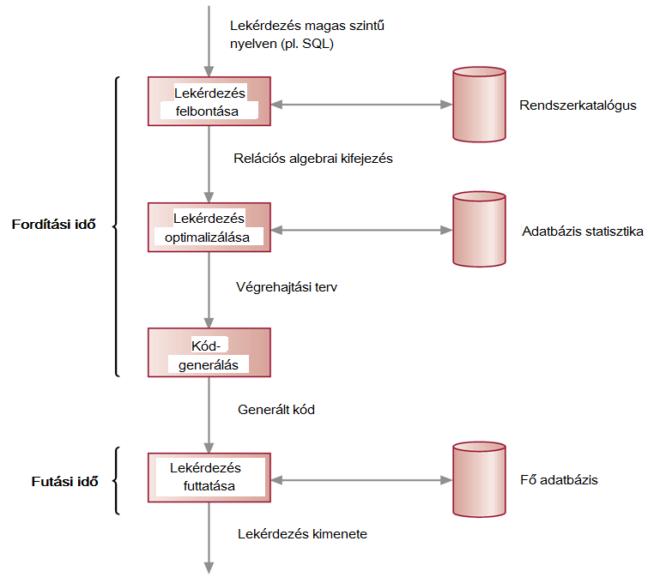
Lekérdezés feldolgozásának fázisai
F28DM
Query Optimization
© Pearson Education Limited 1995, 2005

Slide 11
Lekérdezés optimalizálása
A lekérdezés optimalizálása az a tevékenység, amely során egy lekérdezés végrehajtásához keresünk hatékony stratégiát.
Sokféle ekvivalens átalakítás létezik egy magas szintű lekérdezéshez. A QO* feladata ezek közül egy olyan kiválasztása, amely minimális erőforrást használ.
  Általánosan, csökkentse a teljes végrehajtási időt.
  Csökkentheti a lekérdezés válaszidejét is.
A probléma műveletigénye tarthatatlan nagy számú reláció esetén, ezért az elfogadott stratégia szerint egy csak megközelítőleg optimális megoldást keresünk.
*QO = Query Optimization, lekérdezés optimalizálása
F28DM
Query Optimization
© Pearson Education Limited 1995, 2005

Slide 12
Két technika
2 fő technika létezik a lekérdezések optimalizálására:
  Heurisztikus szabályok a lekérdezés műveleteinek sorrendjére;
  Különböző stratégiák összehasonlítása relatív költség alapján, és egy olyan kiválasztása, amely minimális erőforrást használ.
A lemezelérés általában a legnagyobb súlyú költség a DBMS lekérdezés feldolgozásában.
F28DM
Query Optimization
© Pearson Education Limited 1995, 2005

Slide 13
Lekérdezés átalakítása lekérdezésfává
Alakítsuk át a lekérdezést lekérdezésfává
  Minden alap relációnak feleltessünk meg levél csúcsot.
  Minden RA művelet által létrehozott átmeneti relációnak feleltessünk meg belső csúcsot.
  A fa gyökere felel meg a lekérdezés eredményének.
  A sorozat a levelektől a gyökérig rendezett
F28DM
Query Optimization
© Pearson Education Limited 1995, 2005

Slide 14
Relációs algebrai fa
SELECT * FROM Staff s, Branch b
WHERE s.branchNo = b.branchNo
AND s.position = ‘Manager’ AND b.city=‘London’ ;
σ b.city=‘London’
σ s.position = ‘Manager’
σ s.branchNo = b.branchNo
X
Staff
Branch
F28DM
Query Optimization
© Pearson Education Limited 1995, 2005

Slide 15
RA műveletek átalakítási szabályai
A lekérdezési fát átalakíthatjuk hatékonyabbá bizonyos szabályok alkalmazásával.
Itt van 2 példa
σ_{lName='Beech'}(Π_{fName,lName} (Staff)) =
Π_{fName,lName} (σ_{lName='Beech'} (Staff))
  Staff ⋈staff.branchNo=branch.branchNo Branch =
  Branch ⋈staff.branchNo=branch.branchNo Staff
A szabályok alkalmazásával hatékonyabb fát kapunk
F28DM
Query Optimization
© Pearson Education Limited 1995, 2005

Slide 16
Heurisztikus feldolgozási stratégiák
A kiválasztás műveleteket végezzük el minél hamarabb.
A direkt szorzatot kombináljuk a megfelelő kiválasztással, hogy természetes összekapcsolást kapjunk
A bináris műveletek asszociativitását kihasználva rendezzük úgy a leveleket, hogy a legszigorúbb kiválasztás műveleteket végezzük el először
  Csökkentsük a részt vevő sorok számát
F28DM
Query Optimization
© Pearson Education Limited 1995, 2005

Slide 17
Heurisztikus feldolgozási stratégiák
Végezzük el a vetítéseket minél hamarabb
  Csökkentsük a részt vevő mezők számát
A közös kifejezéseket csak egyszer értékeljük ki.
  Ha egy kifejezés több helyen fordul elő és az eredmény nem túl nagy, tároljuk az eredményt és később igény szerint használjuk fel újra
  Hasznos nézetek lekérdezésekor, mivel a nézetet mindig ugyanazzal a lekérdezéssel építjük fel.
F28DM
Query Optimization
© Pearson Education Limited 1995, 2005

Slide 18
Relációs algebrai fa – javított
A kiválasztásokat végeztük el először, hogy csökkentsük a részt vevő sorok számát.
Az összekapcsolást és a WHERE feltételt természetes összekapcsolásként ismertük fel.
⋈s.branchNo = b.branchNo
σ s.position = ‘Manager’
σ b.city=‘London’
Staff
Branch
F28DM
Query Optimization
© Pearson Education Limited 1995, 2005

Slide 19
Másik átalakítás
Ez a lekérdezés.
A leendő lakásbérlőkhöz keressünk a követelményeknek megfelelő tulajdonságokat, ha a tulajdonos CO93.
  SELECT p.propertyNo, p.street
  FROM Client c, Viewing v, PropertyForRent p
  WHERE c.prefType = ‘Flat’ AND
  c.clientNo = v.clientNo AND
  v.propertyNo = p.propertyNo AND
  c.maxRent >= p.rent AND
  c.prefType = p.type AND
  p.ownerNo = ‘CO93’;
F28DM
Query Optimization
© Pearson Education Limited 1995, 2005

Slide 20
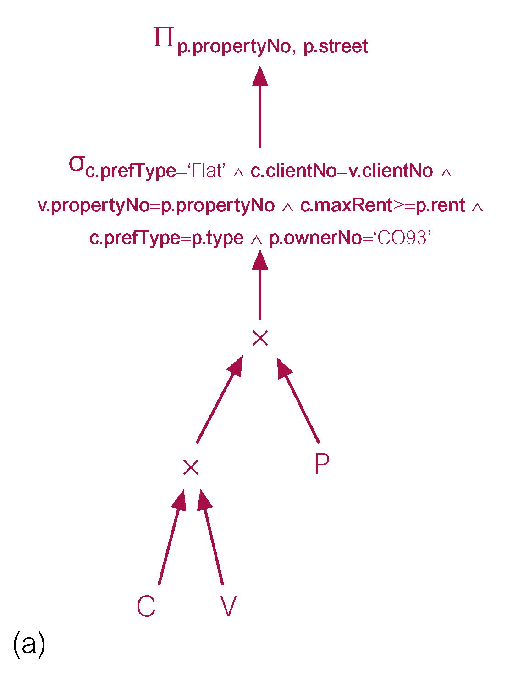
Példa
Először végezzük el az
összes összekapcsolást,
majd a kiválasztást és a
vetítéseket, mint az
SQL-ben
F28DM
Query Optimization
© Pearson Education Limited 1995, 2005

Slide 21
Átalakítási kihívás
Józan ész és heurisztikus feldolgozási stratégiák segítségével alakítsuk át az előző dián látható lekérdezési fát hatékonyabbra.
  Ismerjük fel a természetes összekapcsolást
  Csökkentsük a sorok és mezők számát úgy, hogy a kiválasztásokat és vetítéseket lejjebb mozgatjuk
F28DM
Query Optimization

Slide 22
KÖLTSÉGBECSLÉS a RA műveletekhez
Sokféle módon lehet implementálni RA műveleteket.
A QO célja a leghatékonyabb kiválasztása.
  Képlettel becsüljük bizonyos lehetőségek költségét, és válasszuk a legalacsonyabb költségűt
  Csak a lemezelérés költségét vizsgáljuk, mert az a domináns költség a QP-ban.
  Sok költség a reláció számosságán alapul, tehát ezt tudnunk kell becsülni.
F28DM
Query Optimization
© Pearson Education Limited 1995, 2005

Slide 23
Adatbázis statisztika
A becslés sikeressége az adatbázis statisztika mennyiségétől és naprakészségétől függ.
A statisztikák naprakészen tartása problémás lehet.
  Ha a statisztikát minden rekord megváltoztatása után frissítenénk, az rontana a teljesítményen.
DBMS frissítheti a statisztikát periodikusan, például éjszaka, vagy amikor a rendszer üresjáratban van
F28DM
Query Optimization
© Pearson Education Limited 1995, 2005

Slide 24
Statisztika frissítése
Itt tároljuk a legfontosabb statisztikákat
  Egy relációnál
    Rekordok száma, blokkonkénti rekordok száma, blokkok száma
  Egy mezőnél
    Különböző értékek száma, min, max
    Kiválasztási számosság – egyenlőségi feltételt kielégítő rekordok átlagos száma
  Egy indexnél
    Szintek száma, levél blokkok száma
F28DM
Query Optimization
© Pearson Education Limited 1995, 2005

Slide 25
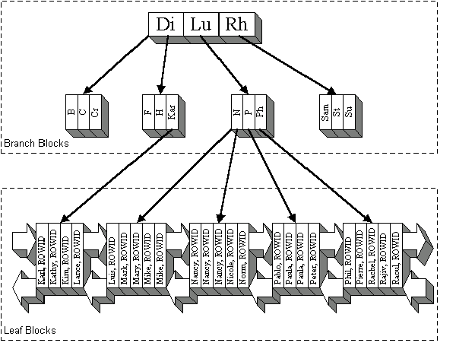
B-fa index emlékeztető
Gyorsabb keresni a fa indexben, mint a rendezett fájlban lineárisan keresni
F28DM
Query Optimization

Slide 26
Kiválasztás művelet megvalósítása
Pl. σ_{s.position = ‘Manager’}
Lehet egyszerű vagy összetett.
Ha nincs index a mező(kö)n, akkor az egész táblában kell keresni
Ha van index, akkor használjuk fel az egyező rekordok kinyerésére
Ha a rekordok a mező szerint vannak rendezve, akkor sokkal hatékonyabb a hozzáférés
F28DM
Query Optimization
© Pearson Education Limited 1995, 2005

Slide 27
Összekapcsolás művelet megvalósítása
SELECT * FROM Reservations R, Sailors S
where R.sid = S.id
Az összekapcsolás megvalósítására használt legfőbb stratégiák:
  Blokk-skatulyázott ciklusos összekapcsolás.
  Index-skatulyázott ciklusos összekapcsolás.
  Összefésüléses rendező öszekapcsolás.
F28DM
Query Optimization
© Pearson Education Limited 1995, 2005

Slide 28
Egyszerű skatulyázott ciklusos összekapcsolás
A legegyszerűbb összekapcsolás egy skatulyázott ciklus, amely soronként kapcsol össze két relációt
  A külső reláció minden R rekordjára
    Nézzük végig az egész S belső relációt
    ha egyezést találunk, adjuk az eredményhez
Mivel az írás/olvasás blokkonként történik, egy jobb megközelítés:
  R minden blokkjára
    S minden blokkjára
    Vessük össze R minden sorát S minden sorával, mint fent
F28DM
Query Optimization
© Pearson Education Limited 1995, 2005

Slide 29
Indexelt skatulyázott ciklusos összekapcsolás
Ha van index (vagy hasítófüggvény) a belső táblán az összekapcsolási mezőkön, használhatjuk az index szerinti keresést.
  R minden rekordjára
    Keressük az indexben az S-beli megfelelő sorokat
    Használjuk az indexet S sorainak elérésére
F28DM
Query Optimization
© Pearson Education Limited 1995, 2005

Slide 30
Összefésüléses rendező összekapcsolás
A leghatékonyabb összekapcsolás, ha mindkét reláció az összekapcsolási mezők szerint rendezett, így ‘összefésülhetjük’ a kettőt egyszerű végigolvasással
  Csak akkor működik, ha egyenlőség alapú az összekapcsolás
  Rendezzük R-et az i összekapcsolási mező szerint
  Rendezzül S-et a j összekapcsolási mező szerint
  Olvassuk végig egyszerre a két fájlt és keressük az egyező összekapcsolási mezőket
F28DM
Query Optimization
© Pearson Education Limited 1995, 2005

Slide 31
Vetítés művelet megvalósítása
E.g. SELECT sid, bid FROM Reservations
A vetítés megvalósításához:
(1) Elhagyjuk a nem szükséges mezőket
  Ez magától értetődő
  Ha egy index tartalmazza az összes szükséges mezőt, akkor használjuk az indexet a reláció helyett
F28DM
Query Optimization
© Pearson Education Limited 1995, 2005

Slide 32
Projection – eliminate duplicates
(2) Töröljük az előző lépésben keletkezett duplikált rekordokat. Erre csak akkor van szükség, ha a vetítési mezők között nincs kulcs.
Egy tengerész lefoglalhatta ugyanazt a csónakot több napon
A rendezés a szokásos megközelítés
Vannak hasításon alapuló technikák
F28DM
Query Optimization

Slide 33
Csővezeték
Materializálás
  Egy művelet eredményét átmeneti relációként tároljuk, amelyet a következő feldolgozhat.
Csővezeték vagy menet közbeni feldolgozás
  Az egyik művelet eredményét átadjuk egy másiknak átmeneti reláció létrehozása nélkül.
  Megtakarítja az átmeneti reláció kiírásának és visszaolvasásának költségét
  Általában a csővezetéket külön folyamat vagy szál valósítja meg
F28DM
Query Optimization
© Pearson Education Limited 1995, 2005

Slide 34
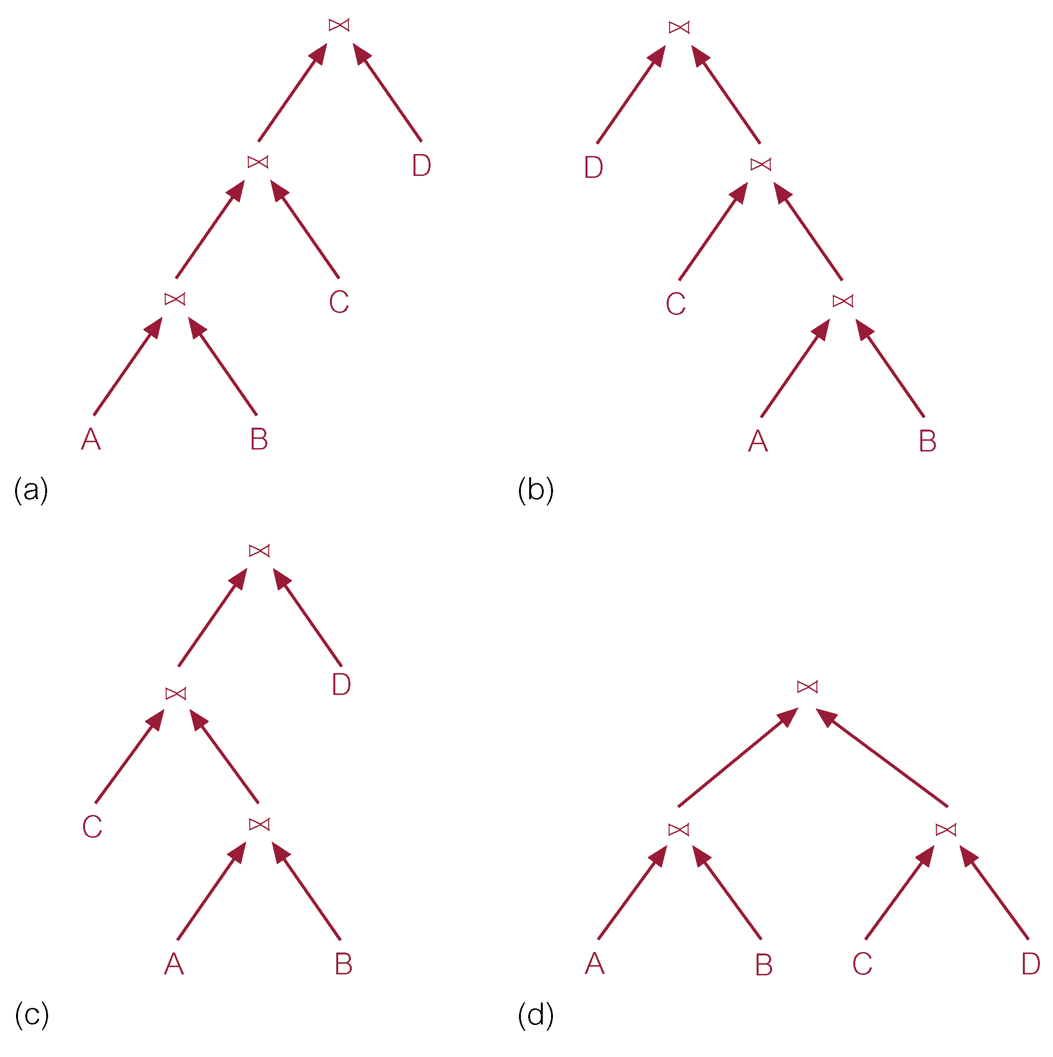
Fák típusai
F28DM
Query Optimization
© Pearson Education Limited 1995, 2005

Slide 35
Csővezeték és bal-magas fák
A külső reláció minden rekordjához az egész belső relációt át kell nézni. A belső relációt nem lehet csővezetékbe tenni, hanem mindig materializálni kell.
Ezért a bal-magas fák (mint az (a)) kívánatosak, mivel a belső relációk mindig alaprelációk.
Csökkenti az optimális stratégia keresési terét, és lehetőséget ad a QO-nak a dinamikus feldolgozásra.
F28DM
Query Optimization
© Pearson Education Limited 1995, 2005

Slide 36
Fizikai műveletek és stratégiák
Fizikai művelet
  olyan konkrét algoritmus, amely megvalósít egy logikai műveletet, például kiválasztást vagy összekapcsolást.
Például összefésüléses rendező algoritmus használható az összekapcsolás megvalósítására.
A lekérdezési fa fizikai műveletekkel való megcímkézése adja a végrehajtási stratégiát (vagy lekérdezés-kiértékelési tervet, hozzáférési tervet).
F28DM
Query Optimization
© Pearson Education Limited 1995, 2005

Slide 37
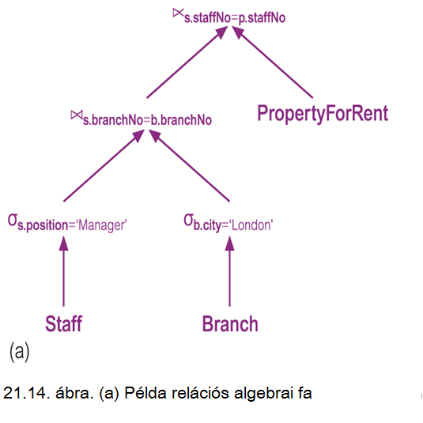
Fizikai műveletek és stratégiák
F28DM
Query Optimization
© Pearson Education Limited 1995, 2005

Slide 38
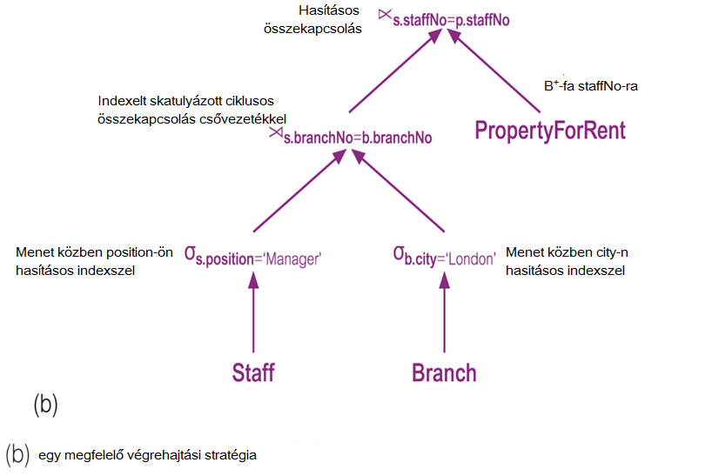
Fizikai műveletek és stratégiák
F28DM
Query Optimization
© Pearson Education Limited 1995, 2005

Slide 39
Lekérdezések optimalizálása Oracle-ben
Az Oracle 2 megközelítésben támogatja a lekérdezések optimalizálását: szabályalapú és költségalapú.
Szabályalapú
  15 szabály, hatékonyság szerint rendezve. Egy elérési út csak akkor kerül kiválasztásra, ha az állítás tartalmaz egy predikátumot vagy szerkezetet, amely elérhetővé teszi ezt az útvonalat.
  Pontszámot rendel minden végrehajtási stratégiához a rangsor alapján, majd a legjobb (legkisebb) pontszámút választja.
F28DM
Query Optimization
© Pearson Education Limited 1995, 2005

Slide 40
QO Oracle-ben – Szabályalapú
Rang | Elérési út
1 | Egy sor sorazonosító (ROWID) alapján
2 | Egy sor cluster összekapcsolással
3 | Egy sor hasított cluster kulccsal egyedi vagy elsődleges kulccsal
4 | Egy sor egyedi vagy elsődleges kulccsal
5 | Cluster összekapcsolás
6 | Hasított cluster kulcs
7 | Indexelt cluster kulcs
8 | Összetett kulcs
9 | Egy mezős indexek
10 | Korlátos intervallumos keresés indexelt mezőn
11 | Nem korlátos intervallumos keresés indexelt mezőn
12 | Összefésüléses rendező összekapcsolás
13 | MAX vagy MIN indexelt mezőn
14 | ORDER BY indexelt mezőn
15 | Teljes táblaolvasás
F28DM
Query Optimization
© Pearson Education Limited 1995, 2005

Slide 41
QO Oracle-ben – Szabályalapú: Példa
SELECT propertyNo
FROM PropertyForRent
WHERE rooms > 7 AND city = ‘London’
Egy mezős elérési út city-n indexszel a WHERE feltételből (city = ‘London’). Rang: 9.
Nem korlátos intervallumos keresés rooms-on indexszel a WHERE feltételből (rooms > 7). Rang: 11.
Teljes táblaolvasás. Rang: 15.
F28DM
Query Optimization
© Pearson Education Limited 1995, 2005

Slide 42
QO Oracle-ben – Költségalapú
A költségalapú optimalizáló azt a stratégiát választja, amely minimális erőforrás felhasználásával előállítja a lekérdezés által elért sorokat
A felhasználó beállíthatja, hogy a minimális erőforrás-használat az átvitel (minden sor előállítása) vagy a válaszidő (első sor előállítása) alapján legyen megállapítva.
A felhasználó tippeket adhat bizonyos döntésekhez, mint az elérési út vagy az összekapcsolási művelet.
Lekérdezhető a végrehajtási terv.
F28DM
Query Optimization
© Pearson Education Limited 1995, 2005

Slide 43
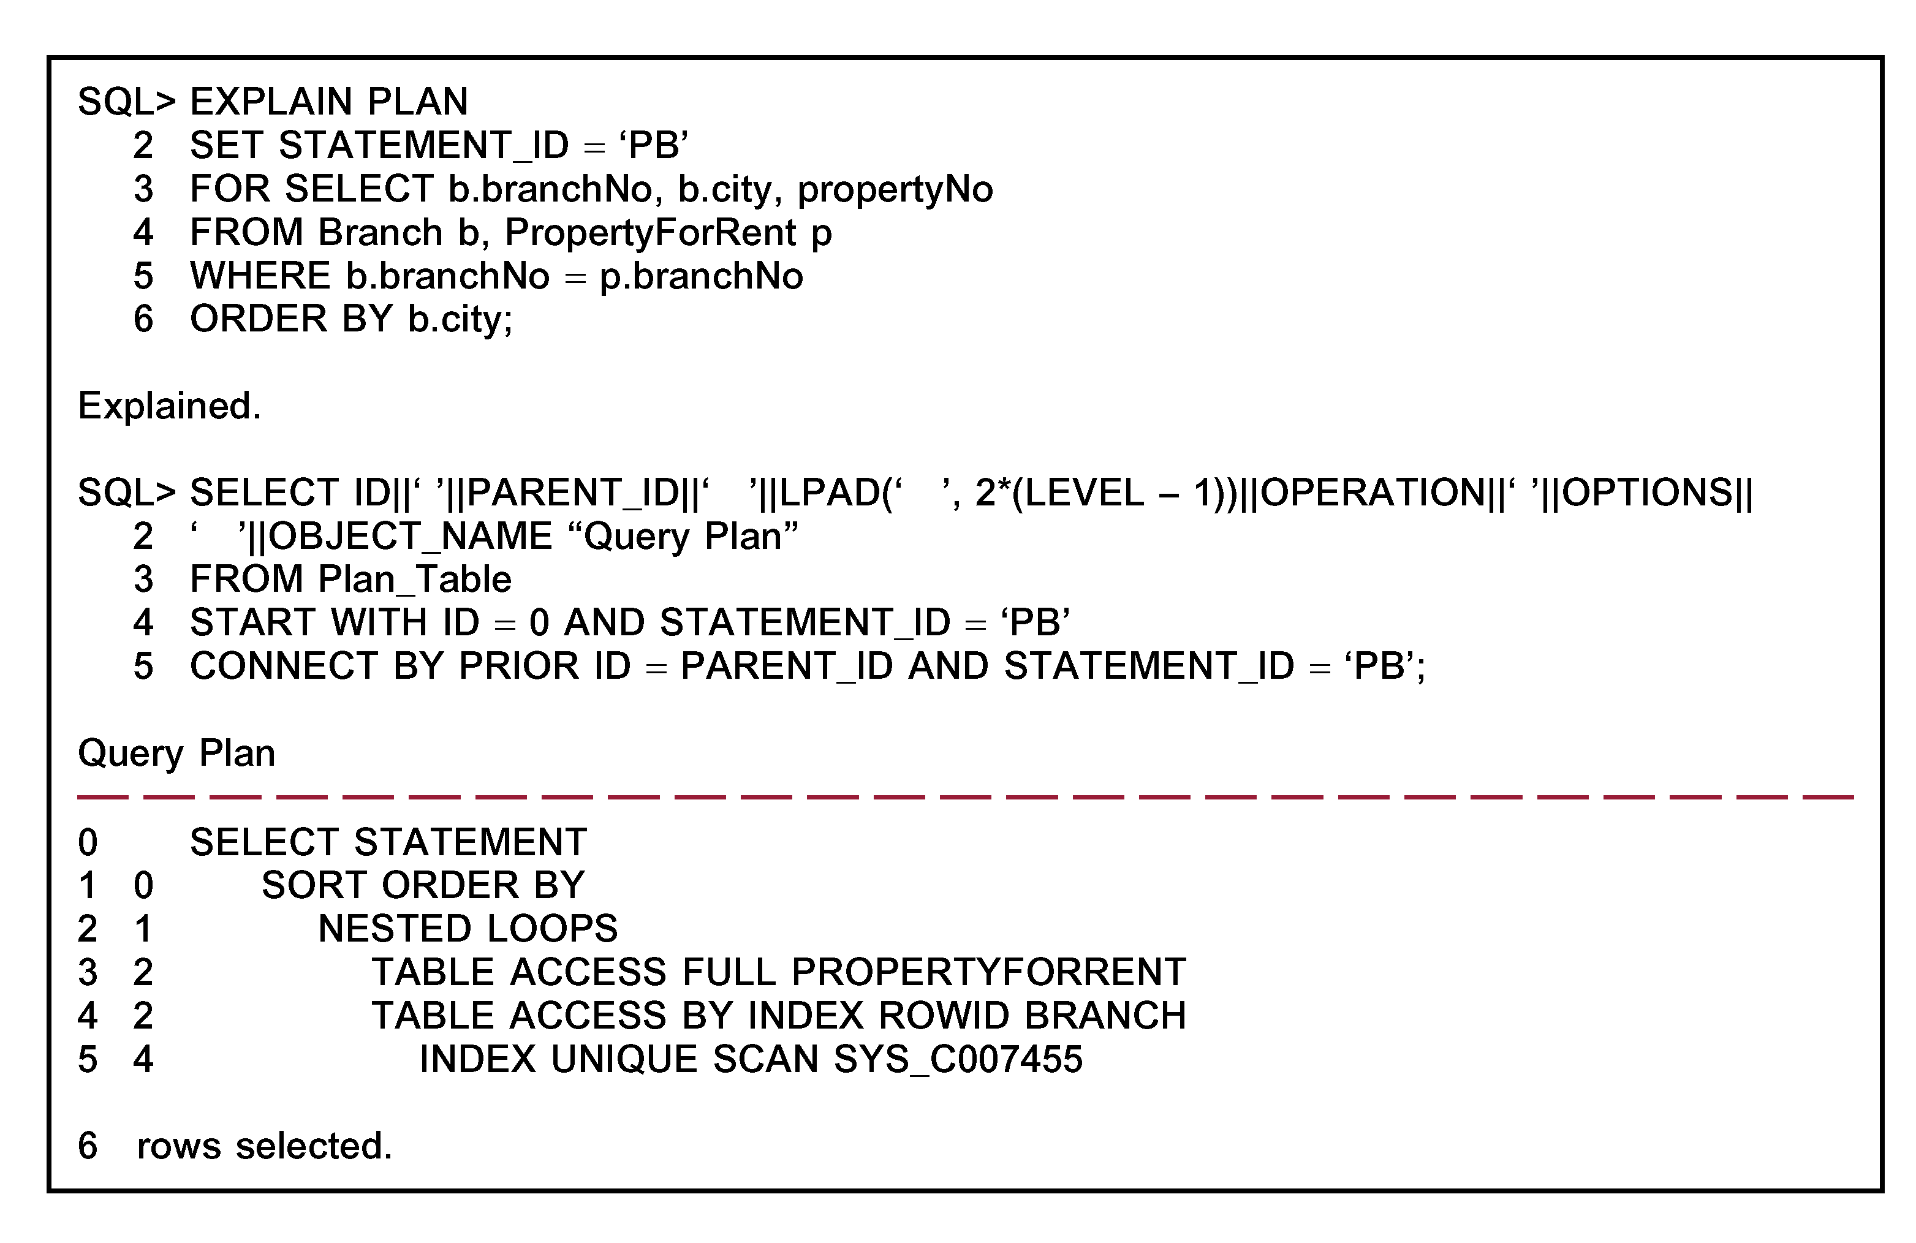
QO Oracle-ben – Végrehajtási terv megtekintése
F28DM
Query Optimization
© Pearson Education Limited 1995, 2005

Slide 44
QO Oracle-ben – Statisztika
A költségalapú optimalizáló a lekérdezésben részt vevő összes tábla, cluster és index statisztikáitól függ.
A felhasználó felelőssége ezeknek a statisztikáknak a létrehozása és karbantartása.
Az Oracle grafikonokat használ a döntések megkönnyítésére.
F28DM
Query Optimization
© Pearson Education Limited 1995, 2005

Slide 45
Összefoglalás
A lekérdezések optimalizálása (QO) fontos feladat a relációs DBMS-ben
QO megértése szükséges, hogy megértsük az alábbiak hatását:
  Egy adott adatbázisterv (relációk, indexek)
  Lekérdezések által okozott terhelés
QO-nak 2 része van
  Alternatív utak kiértékelése
    Keresési tér csonkítása: csak bal-magas tervek
  A kiértékelt tervek költségeinek becslése
    Eredmény mérete
    A terv minden csúcsának költsége
Kulcs tényezők: lekérdezési fák, műveletek megvalósítása, indexek használata.
F28DM
Query Optimization

